Slide 1

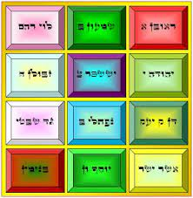
א. כך קרה, לאחר פטירת יהושע, התייעצו עם ישראל באורים ותומים, וכך שאלו, מי מהשבטים יצא להילחם עם שבעת העמים שנותרו בתוך נחלת השבטים? ויהיה הראשון לתקוף אותם.
ב. תשובת ה' ע"י האורים ותומים הייתה: שבט יהודה יצא לקרב ראשון, מובטח לו ניצחון, ויירש את הארץ מהכנעניים.
שופטים פרק א
א וַיְהִי, אַחֲרֵי מוֹת יְהוֹשֻׁעַ, וַיִּשְׁאֲלוּ בְּנֵי יִשְׂרָאֵל, בַּיהוָה לֵאמֹר: מִי יַעֲלֶה-לָּנוּ אֶל-הַכְּנַעֲנִי בַּתְּחִלָּה, לְהִלָּחֶם בּוֹ.
ב וַיֹּאמֶר יְהוָה, יְהוּדָה יַעֲלֶה: הִנֵּה נָתַתִּי אֶת-הָאָרֶץ, בְּיָדוֹ.
שבט יהודה תמיד ראשון בדברים שצריך להם מסירות נפש: קפץ ראשון לים סוף, הראשון במסע הדגלים במדבר. ועכשיו ראשון למלחמה.

Slide 2
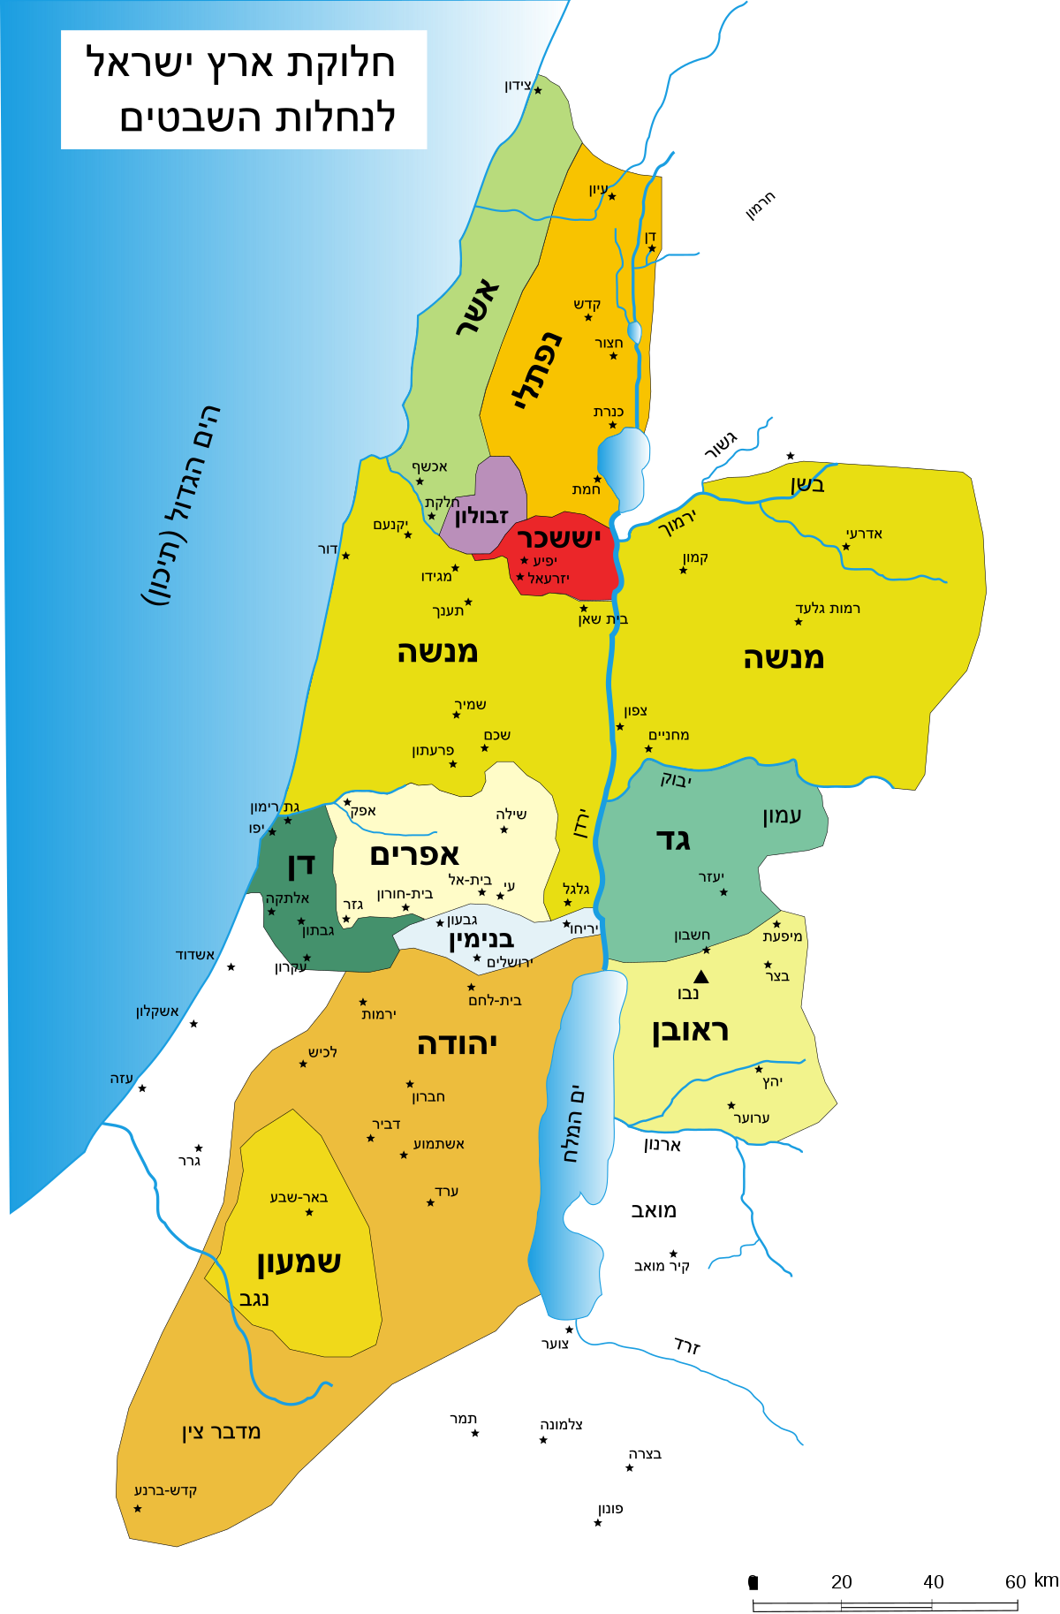
ג וַיֹּאמֶר יְהוּדָה לְשִׁמְעוֹן אָחִיו עֲלֵה אִתִּי בְגֹרָלִי, וְנִלָּחֲמָה בַּכְּנַעֲנִי, וְהָלַכְתִּי גַם-אֲנִי אִתְּךָ, בְּגוֹרָלֶךָ; וַיֵּלֶךְ אִתּוֹ, שִׁמְעוֹן.
ד וַיַּעַל יְהוּדָה, וַיִּתֵּן יְהוָה אֶת-הַכְּנַעֲנִי וְהַפְּרִזִּי בְּיָדָם; וַיַּכּוּם בְּבֶזֶק, עֲשֶׂרֶת אֲלָפִים אִישׁ.
ג. באו ובקשו שבט יהודה משבט שמעון , בא ועלה איתי ותשתתף עמי במלחמה לכבוש נחלתי, ונלחם יחד בעמי כנען, ונצטרף גם אנחנו אליכם בכיבוש הנחלה שלכם. והצטרפו שבט שמעון ליהודה.
ד. יצא שבט יהודה ונתן ה' בידם את הכנעני והפריזי לרשותם, והרגו מהם בעיר בזק , עשרת אלפים איש.

Slide 3

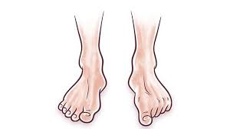
ה. וכאשר נכנסו לתוך העיר בזק מצאו את אדוני בזק , מלך בזק. שהתחבא מפניהם, ונלחמו נגדו והביסו את העם הכנעני ואת העם הפריזי.
ו. ברח אדוני בזק ורדפו בעקבותיו וכשתפשו אותו קטעו את אצבעות האגודל בידיו וברגליו.
ה. וַיִּמְצְאוּ אֶת-אֲדֹנִי בֶזֶק, בְּבֶזֶק, וַיִּלָּחֲמוּ, בּוֹ; וַיַּכּוּ, אֶת-הַכְּנַעֲנִי וְאֶת-הַפְּרִזִּי.
ו. וַיָּנָס אֲדֹנִי בֶזֶק, וַיִּרְדְּפוּ אַחֲרָיו; וַיֹּאחֲזוּ אוֹתוֹ--וַיְקַצְּצוּ, אֶת-בְּהֹנוֹת יָדָיו וְרַגְלָיו.
בהונות ידיים ורגליים: יש בזה רמז למלוכה והממשלה נרמזים ביד ורגל כמו שכתוב אצל יוסף, שאמר לו פרעה:" ומבלעדיך לא ירים איש את ידו ואת רגלו בכל ארץ מצריים"

Slide 4

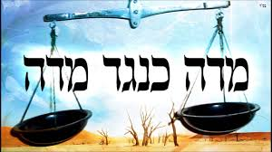
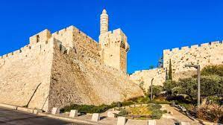
ז. אמר אדוני בזק הרי שבעים מלכים שניצחתי אותם , והיו בארמון שלי גם אני קצצתי להם את האגודלים של ידיהם ורגליהם, והיו אוספים שיירי אוכל מתחת לשולחן שלי. באותה מידה שנהגתי בהם כך העניש אותי ה' שופט כל הארץ. מדה כנגד מדה. הם לקחו איתם את אדוני בזק ובדרך איך שהגיעו לירושלים הוא מת מפצעיו.
ז וַיֹּאמֶר אֲדֹנִי-בֶזֶק, שִׁבְעִים מְלָכִים בְּהֹנוֹת יְדֵיהֶם וְרַגְלֵיהֶם מְקֻצָּצִים הָיוּ מְלַקְּטִים תַּחַת שֻׁלְחָנִי--כַּאֲשֶׁר עָשִׂיתִי, כֵּן שִׁלַּם-לִי אֱלֹהִים; וַיְבִיאֻהוּ יְרוּשָׁלִַם, וַיָּמָת שָׁם.
"ויביאוהו ירושלים"- להורות על שהודה על חטאתו זכה להיקבר בירושלים, לפי שאמר שנענש מדה כנגד מדה.

Slide 5
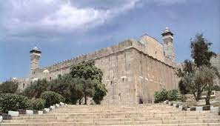
ח. אחר כך נלחמו שבט יהודה בעיר ירושלים (שגם הייתה נחלתם עם בנימין) וכבשו אותה והרגו בחרבות את תושביה ואת בתי העיר שרפו באש.
ט. ואחרי זה ירדו שבט יהודה מירושלים להילחם בכנעני שגר בשאר ההרים, והנגב והשפלה.
י. והלך כלב ואנשים משבט יהודה אל הכנעני שיושב בעיר חברון, ובעבר הייתה נקראת חברון קריית ארבע (על שם ארבעת הענקים). והרגו כלב ואנשיו את תושבי העיר כולל הענקים.
ח וַיִּלָּחֲמוּ בְנֵי-יְהוּדָה, בִּירוּשָׁלִַם, וַיִּלְכְּדוּ אוֹתָהּ, וַיַּכּוּהָ לְפִי-חָרֶב; וְאֶת-הָעִיר, שִׁלְּחוּ בָאֵשׁ.
ט וְאַחַר, יָרְדוּ בְּנֵי יְהוּדָה, לְהִלָּחֵם, בַּכְּנַעֲנִי--יוֹשֵׁב הָהָר, וְהַנֶּגֶב וְהַשְּׁפֵלָה.
י וַיֵּלֶךְ יְהוּדָה, אֶל-הַכְּנַעֲנִי הַיּוֹשֵׁב בְּחֶבְרוֹן, וְשֵׁם-חֶבְרוֹן לְפָנִים, קִרְיַת אַרְבַּע; וַיַּכּוּ אֶת-שֵׁשַׁי וְאֶת-אֲחִימַן, וְאֶת-תַּלְמָי

Slide 6
יא. והלך כלב משם מחברון לאחר שכבשה, לדביר, ושמה של העיר לפני כן היה קרית ספר.
יב. הבטיח כלב לבני שבטו יהודה מי שילחם ויכבוש את קרית ספר, אתן לו את עכסה בתי שיתחתן איתה.
יג. וכבש את קרית ספר עתניאל בן קנז אחיו הקטן של כלב מאותה אימא, ונתן לו כלב את עכסה בתו שישאנה לאישה
יא וַיֵּלֶךְ מִשָּׁם, אֶל-יוֹשְׁבֵי דְּבִיר; וְשֵׁם-דְּבִיר לְפָנִים, קִרְיַת-סֵפֶר.
יב וַיֹּאמֶר כָּלֵב, אֲשֶׁר-יַכֶּה אֶת-קִרְיַת-סֵפֶר וּלְכָדָהּ--וְנָתַתִּי לוֹ אֶת-עַכְסָה בִתִּי, לְאִשָּׁה.
יג וַיִּלְכְּדָהּ עָתְנִיאֵל בֶּן-קְנַז, אֲחִי כָלֵב הַקָּטֹן מִמֶּנּוּ; וַיִּתֶּן-לוֹ אֶת-עַכְסָה בִתּוֹ, לְאִשָּׁה.
מדוע נקראה בשם "עכסה"? חכמים אומרים שהיא הייתה כל כך צדיקה וטובה שכל מי שהיה רואה אותה- מיד היה כועס על אשתו, ואומר לה: למה את לא צדיקה כמוה? עכסה מלשון כעס.

Slide 7

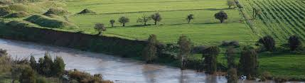
יד. כאשר הגיעה עכסה אל בית בעלה עתניאל, בקשה ופתתה אותו שיסכים שהיא תשאל מאביה שיתן לה שדה עם מים, וכאשר לא נעתר לבקשתה, הפילה עצמה מהחמור שעליו ישבה לרגלי אביה, כלב. אמר לה כלב לבתו- מה חסר לך שברצונך לבקש ממני?
טו. אמרה לו אבא (נתת לי בעל צדיק שלומד תורה כל היום). מי ידאג לפרנסה? והרי בשטחי הנגב היבשים הנחלת לי נחלה, תן לי שדה שיש בו מעיינות מים. נתן לה כלב שדה שיש לה מעיין מלמטה ומעיין מלמעלה.
יד וַיְהִי בְּבוֹאָהּ, וַתְּסִיתֵהוּ לִשְׁאֹל מֵאֵת-אָבִיהָ הַשָּׂדֶה, וַתִּצְנַח, מֵעַל הַחֲמוֹר; וַיֹּאמֶר-לָהּ כָּלֵב, מַה-לָּךְ.
טו וַתֹּאמֶר לוֹ הָבָה-לִּי בְרָכָה, כִּי אֶרֶץ הַנֶּגֶב נְתַתָּנִי, וְנָתַתָּה לִי, גֻּלֹּת מָיִם; וַיִּתֶּן-לָהּ כָּלֵב, אֵת גֻּלֹּת עִלִּית, וְאֵת, גֻּלֹּת תַּחְתִּית.

Slide 8
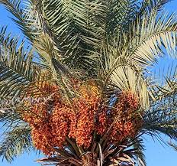
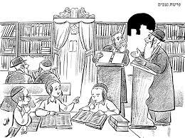
טז. וצאצאי יתרו אביה של ציפורה אשת משה, שהתגוררו בעיר יריחו , שגדלים בה תמרים, הצטרפו לשבט יהודה ועברו למדבר יהודה שנמצאת דרומית לעיר ערד, וישבו בקרב בני יהודה.
טז וּבְנֵי קֵינִי חֹתֵן מֹשֶׁה עָלוּ מֵעִיר הַתְּמָרִים, אֶת-בְּנֵי יְהוּדָה, מִדְבַּר יְהוּדָה, אֲשֶׁר בְּנֶגֶב עֲרָד; וַיֵּלֶךְ, וַיֵּשֶׁב אֶת-הָעָם.
עתניאל בן קנז קיבל את הנחלה והתחיל ללמוד תורה , וללמד הרבה תלמידים שבאו אליו, גם הבנים של יתרו "בני הקיני" באו אליו ללמוד תורה. הם גרו קודם בעיר התמרים- יריחו. (שגדלים שם הרבה עצי תמר). וכך הם גם למדו מסבא רבא שלהם, יתרו שעזב הכל ובא למדבר אל משה ובני ישראל ללמוד תורה ולשמוע על הניסים שעשה ה'.

Slide 9
יז. והלך יהודה עם שמעון והביסו את הכנעניים היושבים בעיר צפת, והרגו את כל התושבים ושינו את שמה ל"חורמה".
יח. שבט יהודה כבש את העיר עזה, עקרון, אשקלון (ערי פלישתים).
יט. וה' היה בעזרת שבט יהודה וגירשו את הכנעניים שיושבים בהרים, ואילו את יושבי העמק לא הצליח שבט יהודה לכבוש, כי היו להם מרכבות מברזל שחזקות מאד.
כ. כלב קיבל את חברון, והשמיד כלב את ארבעת הענקיים.
כא. ואת היבוסי שבט בנימין לא כבשו, והמשיכו לשבת בעיר. (בגלל השבועה של אברהם לאבימלך שעד דור שלישי לא ישמידו אותם
יז וַיֵּלֶךְ יְהוּדָה, אֶת-שִׁמְעוֹן אָחִיו, וַיַּכּוּ, אֶת-הַכְּנַעֲנִי יוֹשֵׁב צְפַת; וַיַּחֲרִימוּ אוֹתָהּ, וַיִּקְרָא אֶת-שֵׁם-הָעִיר חָרְמָה.
יח וַיִּלְכֹּד יְהוּדָה אֶת-עַזָּה וְאֶת-גְּבוּלָהּ, וְאֶת-אַשְׁקְלוֹן וְאֶת-גְּבוּלָהּ, וְאֶת-עֶקְרוֹן, וְאֶת-גְּבוּלָהּ.
יט וַיְהִי יְהוָה אֶת-יְהוּדָה, וַיֹּרֶשׁ אֶת-הָהָר: כִּי לֹא לְהוֹרִישׁ אֶת-יֹשְׁבֵי הָעֵמֶק, כִּי-רֶכֶב בַּרְזֶל לָהֶם.
כ וַיִּתְּנוּ לְכָלֵב אֶת-חֶבְרוֹן, כַּאֲשֶׁר דִּבֶּר מֹשֶׁה; וַיּוֹרֶשׁ מִשָּׁם, אֶת-שְׁלֹשָׁה בְּנֵי הָעֲנָק.
כא וְאֶת-הַיְבוּסִי יֹשֵׁב יְרוּשָׁלִַם, לֹא הוֹרִישׁוּ בְּנֵי בִנְיָמִן; וַיֵּשֶׁב הַיְבוּסִי אֶת-בְּנֵי בִנְיָמִן, בִּירוּשָׁלִַם, עַד, הַיּוֹם הַזֶּה. {פ}

Slide 10
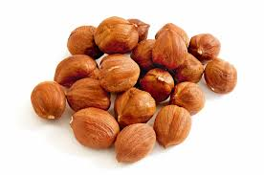
כב. מנשה ואפרים עלו לכבוש את גורלם את העיר בית אל והקב"ה היה איתם (למרות שבשבט אפרים היה אדם בשם מיכה שהיה לו פסל שהיה הולך אתו לכל מקום, בכל זאת החליט ה' להתעלם ולעזור לו).
כג. הלכו בית יוסף לרגל את בית אל , והשם של העיר לפני היה "לוז" .
כד. והנה לפתע ראו השומרים של בית יוסף איש יוצא מהעיר (ראו שבא מכיוון העיר) אמרו לו: תראה לנו את המערה שדרכה נכנסים אל העיר ואנחנו נעשה איתך חסד ולא נהרוג אותך ואת משפחתך לאחר שנכבוש את העיר.
כב וַיַּעֲלוּ בֵית-יוֹסֵף גַּם-הֵם, בֵּית-אֵל; וַיהוָה, עִמָּם.
כג וַיָּתִירוּ בֵית-יוֹסֵף, בְּבֵית-אֵל; וְשֵׁם-הָעִיר לְפָנִים, לוּז.
כד וַיִּרְאוּ, הַשֹּׁמְרִים, אִישׁ, יוֹצֵא מִן-הָעִיר; וַיֹּאמְרוּ לוֹ, הַרְאֵנוּ נָא אֶת-מְבוֹא הָעִיר, וְעָשִׂינוּ עִמְּךָ, חָסֶד.
מדוע נקרא בית אל בשם "לוז"?
או משום שגדלו בה אגוזים דקים, או משום שהייתה סגורה כמו אגוז, כמו שהאגוז סגור מכל צדדיו כך העיר לוז הייתה סגורה מכל צדדיה ולא ידעו איך נכנסים אליה, כי הכניסה הייתה דרך מערה, והייתה מוסתרת ע"י עץ לוז ענק, ואנשי העיר השביעו אחד את השני לא לגלות איך נכנסים.

Slide 11
כה. אותו האיש התלבט מה לעשות. מה עשה? הרים את היד והושיט את האצבע לכיוון המערה, וכך הוא לא דיבר. עם ישראל ניכנס אל העיר הרגו את כל האנשים שהיו בתוכה ואת האיש והמשפחה שלו שחררו.
כו. אותו האיש שניצל הלך משם למקום רחוק, ובנה עיר וקרא לה לוז, וכך נקראת עד היום הזה.
כה וַיַּרְאֵם אֶת-מְבוֹא הָעִיר, וַיַּכּוּ אֶת-הָעִיר לְפִי-חָרֶב; וְאֶת-הָאִישׁ וְאֶת-כָּל-מִשְׁפַּחְתּוֹ, שִׁלֵּחוּ.
כו וַיֵּלֶךְ הָאִישׁ, אֶרֶץ הַחִתִּים; וַיִּבֶן עִיר, וַיִּקְרָא שְׁמָהּ לוּז--הוּא שְׁמָהּ, עַד הַיּוֹם הַזֶּה.
מזכירים חז"ל על אותה עיר שבנה:
אף אחד מעולם לא הצליח לפגוע בה ובאנשים שגרו בה. הגמרא אומרת שאפילו נבוכדנאצר וסנחריב לא נגעו בעיר הזו, ואפילו מלאך המוות אין לו רשות להיכנס לעיר זו. אם כן איך מתו בעיר זו? בעיר הזו אף אחד לא מת כל מי שגר שם היה יכול לחיות המון זמן. כל זקן וזקנה שנמאס להם לחיות, היו יוצאים מהעיר, ורק מחוץ לעיר היו יכולים למות. וכל זה הוא זכה בזכות המצווה והחסד שעשה עם בית יוסף ואפילו שרק הזיז אצבע והצביע , הקב"ה מעריך כל מעשה חסד ואפילו הכי קטן

Slide 12
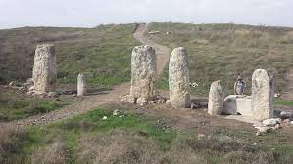
יתר השבטים לא גרשו את הכנעני:
כז. שבט מנשה ואפרים החלו למעול בקב"ה שציווה להוריש את כל יושבי הארץ, והם התעצלו להילחם בכנעני שישבו בכמה ערים. למשל בבית שאן בתענך ובמגדו. והמשיכו הכנעניים להתגורר באותם אזורים.
כח. ולמרות שעם ישראל היו חזקים ויכלו לשלוט על הכנעניים , בכל זאת הם לא כבשו וגרשו אותם אלא השאירו אותם והטילו עליהם מיסים..
כט. וגם שבט אפריים לא התאמץ לעקור ולנחול את הכנעניים שמתגוררים בעיר גזר, והמשיכו לגור בשכנותם בגזר.
כז וְלֹא-הוֹרִישׁ מְנַשֶּׁה, אֶת-בֵּית-שְׁאָן וְאֶת-בְּנוֹתֶיהָ וְאֶת-תַּעְנַךְ וְאֶת-בְּנֹתֶיהָ, וְאֶת-יושב יוֹשְׁבֵי דוֹר וְאֶת-בְּנוֹתֶיהָ וְאֶת-יוֹשְׁבֵי יִבְלְעָם וְאֶת-בְּנֹתֶיהָ, וְאֶת-יוֹשְׁבֵי מְגִדּוֹ וְאֶת-בְּנוֹתֶיהָ; וַיּוֹאֶל, הַכְּנַעֲנִי, לָשֶׁבֶת, בָּאָרֶץ הַזֹּאת.
כח וַיְהִי כִּי-חָזַק יִשְׂרָאֵל, וַיָּשֶׂם אֶת-הַכְּנַעֲנִי לָמַס; וְהוֹרֵישׁ, לֹא הוֹרִישׁוֹ. {ס}
כט וְאֶפְרַיִם לֹא הוֹרִישׁ, אֶת-הַכְּנַעֲנִי הַיּוֹשֵׁב בְּגָזֶר; וַיֵּשֶׁב הַכְּנַעֲנִי בְּקִרְבּוֹ, בְּגָזֶר.
תל גזר במקרא

Slide 13
ל. וכן זבולון לא הוריש את יושבי קטרון (שזו העיר ציפורי ונקראת כך מכיוון שיושבת בראש ההר כמו ציפור) וכן את הכנעני בנהלל.
לא. שבט אשר לא הורישו את הכנעני שיושב בעיר עכו ואכזיב וצידון.
לב. והתגוררו אנשי שבט אשר בין רוב הכנעניים, תושבי אותו אזור, מפני שלא עקרו אותם
ל זְבוּלֻן, לֹא הוֹרִישׁ אֶת-יוֹשְׁבֵי קִטְרוֹן, וְאֶת-יוֹשְׁבֵי, נַהֲלֹל; וַיֵּשֶׁב הַכְּנַעֲנִי בְּקִרְבּוֹ, וַיִּהְיוּ לָמַס. {ס}
לא אָשֵׁר, לֹא הוֹרִישׁ אֶת-יֹשְׁבֵי עַכּוֹ, וְאֶת-יוֹשְׁבֵי, צִידוֹן; וְאֶת-אַחְלָב וְאֶת-אַכְזִיב וְאֶת-חֶלְבָּה, וְאֶת-אֲפִיק וְאֶת-רְחֹב.
לב וַיֵּשֶׁב, הָאָשֵׁרִי, בְּקֶרֶב הַכְּנַעֲנִי, יֹשְׁבֵי הָאָרֶץ: כִּי, לֹא הוֹרִישׁוֹ.

Slide 14
לג. נפתלי לא הוריש את הכנעני שיושב בעיר בית שמש
לד. וכן שבט דן השאירו את הכנעני בהר חרס, והאמוראים דחקו את שבט דן שלא יגורו בעמק.
לה. והמשיכו האמורי לגור בהר חרס באילון ובשעלבים ולמרות שישראל היו חזקים מהם הם רק הטילו עליהם מיסים.
ה' הסתכל מלמעלה והיה עצוב מאד, וידע שזה יכול להזיק לבני ישראל בזה שכורתים ברית עם הכנעניים ומשאירים אותם בארץ. ולכן החליט לעשות משהו על מנת לעורר אותם. בפרק הבא.
לג נַפְתָּלִי, לֹא-הוֹרִישׁ אֶת-יֹשְׁבֵי בֵית-שֶׁמֶשׁ וְאֶת-יֹשְׁבֵי בֵית-עֲנָת, וַיֵּשֶׁב, בְּקֶרֶב הַכְּנַעֲנִי יֹשְׁבֵי הָאָרֶץ; וְיֹשְׁבֵי בֵית-שֶׁמֶשׁ וּבֵית עֲנָת, הָיוּ לָהֶם לָמַס.
לד וַיִּלְחֲצוּ הָאֱמֹרִי אֶת-בְּנֵי-דָן, הָהָרָה: כִּי-לֹא נְתָנוֹ, לָרֶדֶת לָעֵמֶק.
לה וַיּוֹאֶל הָאֱמֹרִי לָשֶׁבֶת בְּהַר-חֶרֶס, בְּאַיָּלוֹן וּבְשַׁעַלְבִים; וַתִּכְבַּד יַד בֵּית-יוֹסֵף, וַיִּהְיוּ לָמַס.
לו וּגְבוּל, הָאֱמֹרִי, מִמַּעֲלֵה, עַקְרַבִּים--מֵהַסֶּלַע, וָמָעְלָה.

Slide 15
שאלות סיכום
1. מי נבחר להילחם בראש השבטים? מדוע? ___________________________
2. עם מי שבט זה עושה הסכם? מדוע? _________________________________
3. מה עשו לאדני בזק? מדוע? ________________________________________
4. מה הבטיח כלב למי שיכבוש את קריית ספר? ___________________________
5. מי הצליח במשימה זו? __________________________________
6. איזה הסכם מתקיים בפסוק יז'? _____________________________________
7. מדוע קיבל כלב את חברון (פס' כ')? __________________________________
8. כיצד כבשו בית יוסף את בית אל?___________________________________
9. כתוב עיר אחת שלא הורישו השבטים הבאים:
בנימין (פס' כא)- _________________
מנשה- ______________
אפרים- ______________
זבולון- ______________
אשר- _______________
נפתלי- ______________
11.באיזה סיפור בפרק למדנו על המושג של עונש מדה כנגד מדה?
12. איזה עיר בארץ ישראל היתה נקראת עיר התמרים? ומדוע?

